Slide 1






Bilan 2017 TAg29
13.03.2018

Slide 2




Objectifs de la réunion
Bilan de la première année d'expérimentation
Perspectives
Echanges : les relations du TAg29 au territoire

Slide 3

Petit rappel
Qu'est-ce que le TAg29 ?

Slide 4







Slide 5
Qu'est-ce que
TAg 29 ?
Outil territorial d'accompagnement de la création d'entreprises ESS
Écosystème entrepreneurial
Dispositif d'échelle départementale

Slide 6

3 fonctions

Slide 7
Comment fonctionne TAg29 ?
Agit dans une logique partenariale selon un principe de co-construction et de complémentarité
Recherches de solutions co-construites : incubateur, révélateur
Prescription et orientation vers les partenaires : cela suppose de bien se connaître et de se reconnaître

Slide 8
Comment fonctionne TAg29 ?
Mobilise les ressources et compétences du territoire au service des projets d'innovation sociale :
Prestations de formation-action
Conseil-expertise
Parrainage de chefs d'entreprise
Mise en situation auprès d'entreprises existantes

Slide 9
Comment fonctionne TAg29 ?
Implique les acteurs locaux et régionaux du développement économique et social au service de l'intérêt collectif
Les partenaires/acteurs du territoire du TAg29 sélectionnent les porteurs de projet de l'incubateur
Les partenaires participent au fonctionnement du TAg29, au pilotage des études
Les projets sont présentés aux acteurs du territoire à l'issue des différents parcours

Slide 10
2017
1ère année de test
sur le pays de Morlaix

Slide 11


Objectifs 2017
Déploiement sur le Pays de Morlaix
Incubation de porteurs de projet
Construction de l'Idéateur
Démarrage du Révélateur
Préparation du déploiement à Brest

Slide 12
Réalisations 2017

Slide 13
Aménagement des locaux : une démarche exemplaire
AO : choix du collectif les Manufacteurs
Principes de l'économie circulaire
Principes de chantier collectif
Une économie substantielle de fonds publics

Slide 14
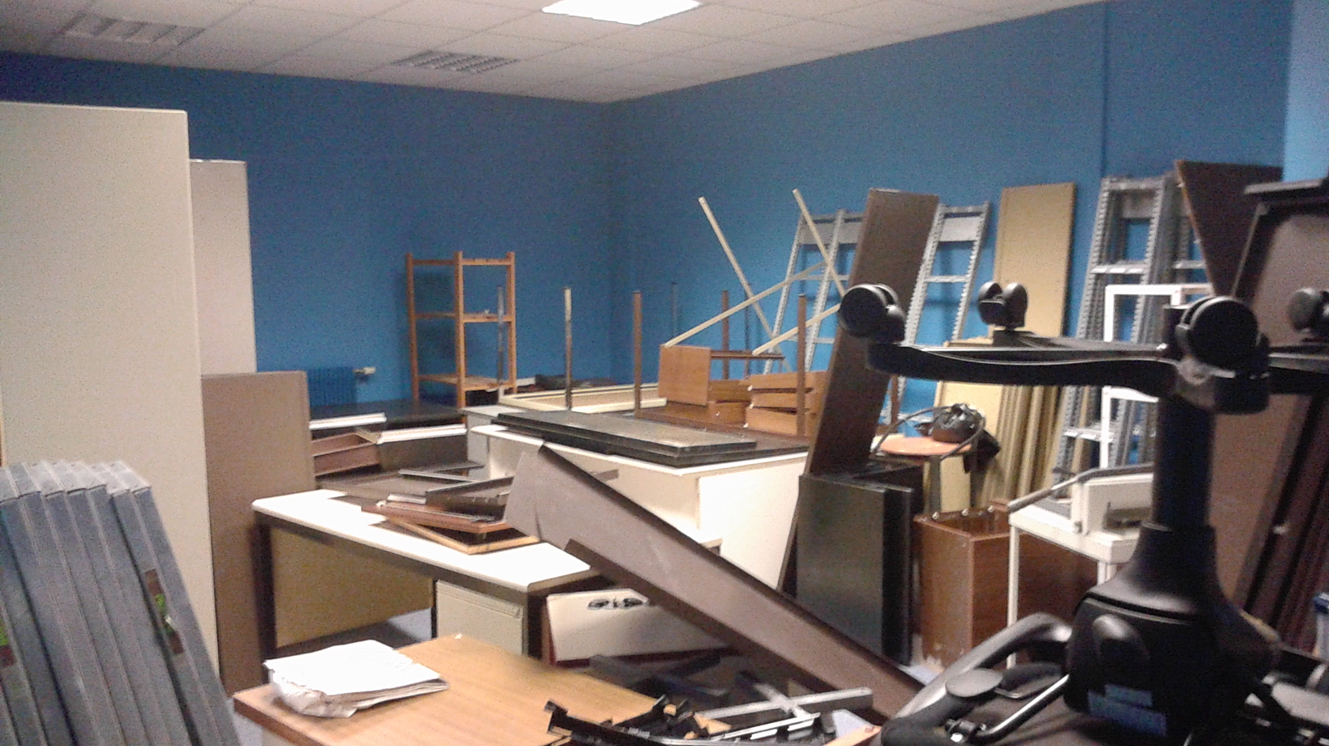
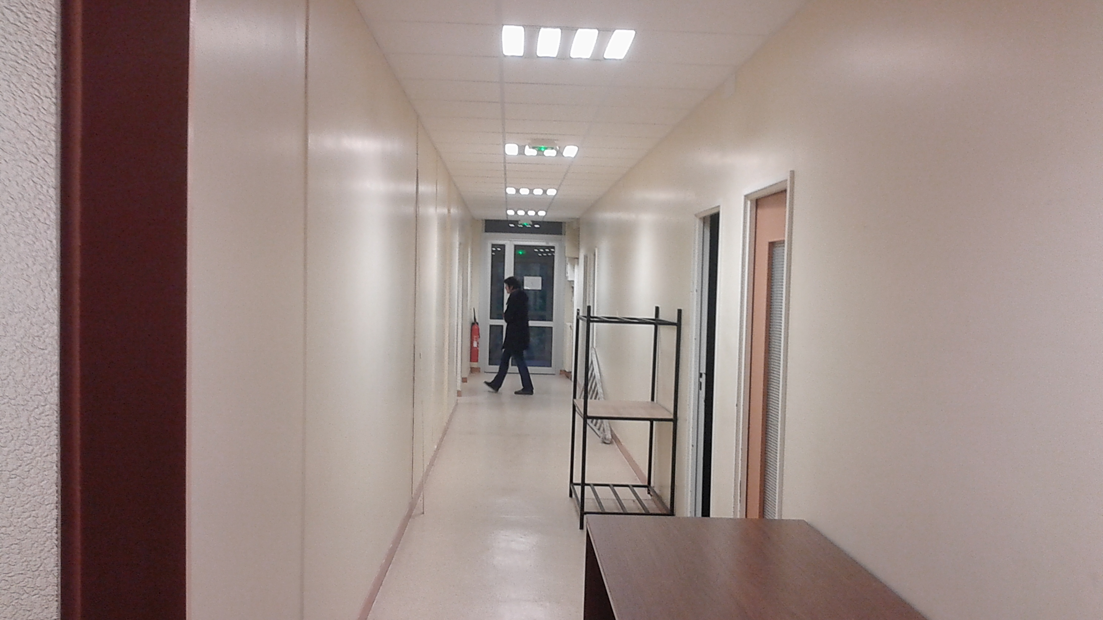
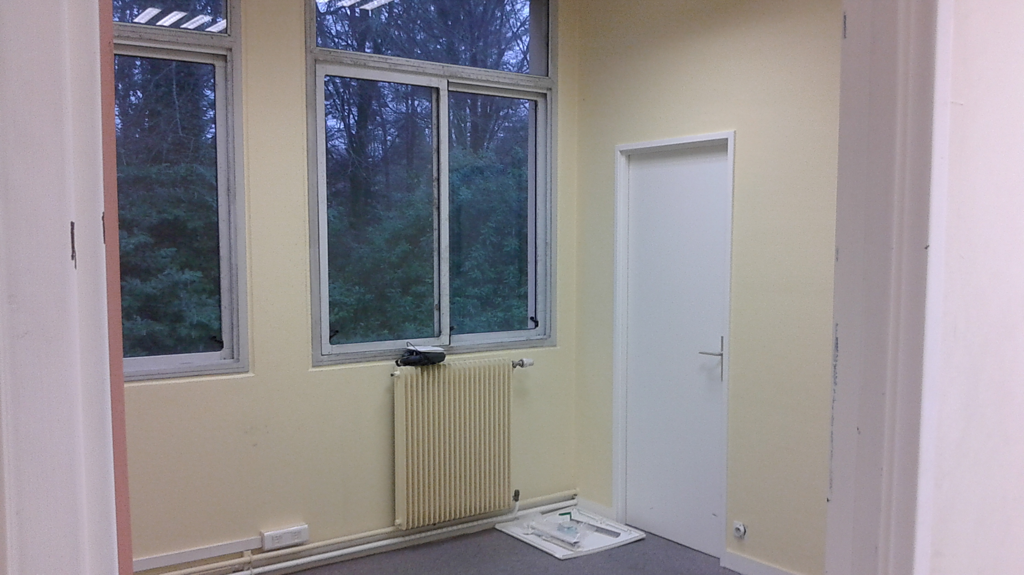
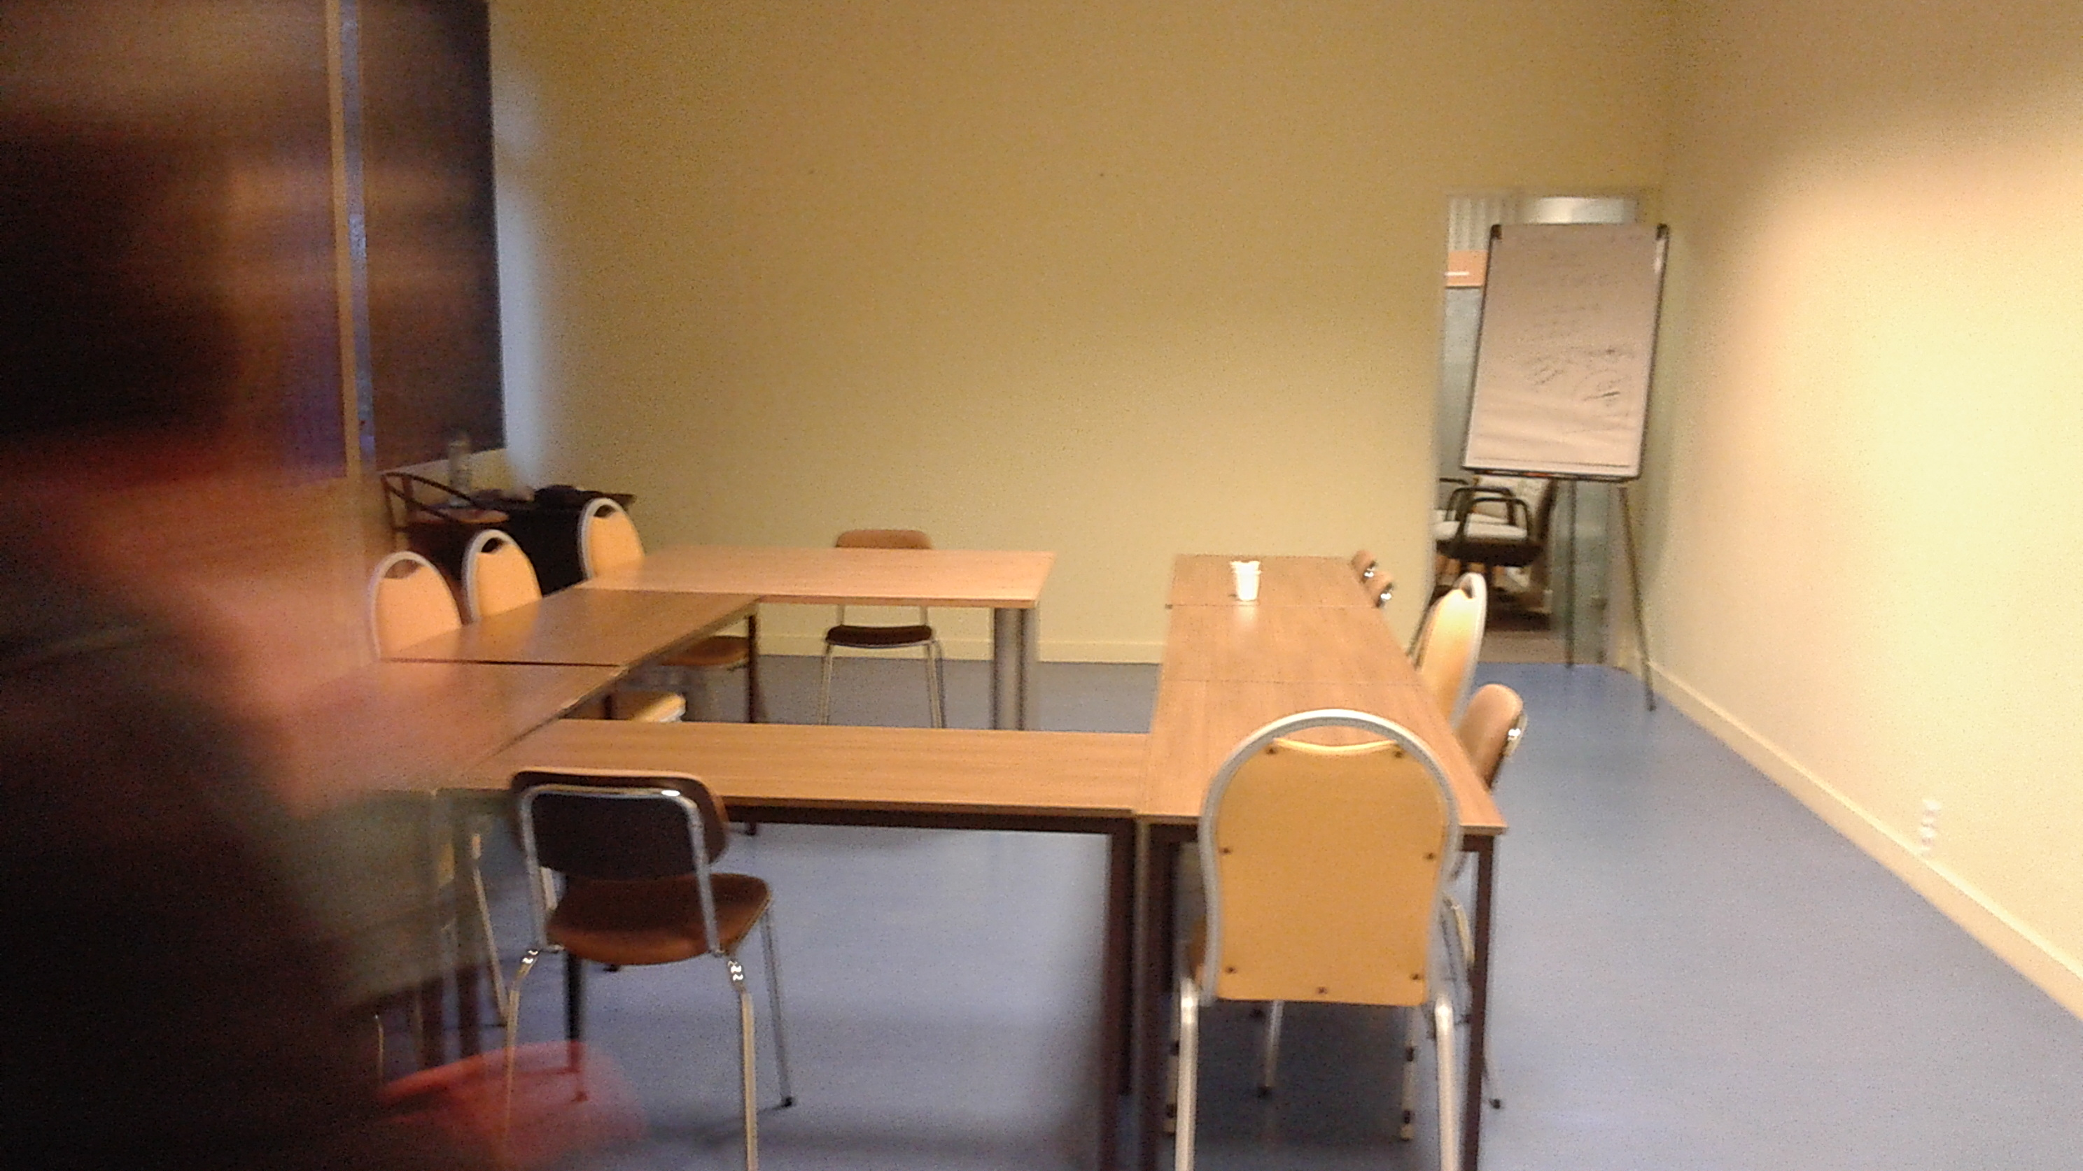


Slide 15
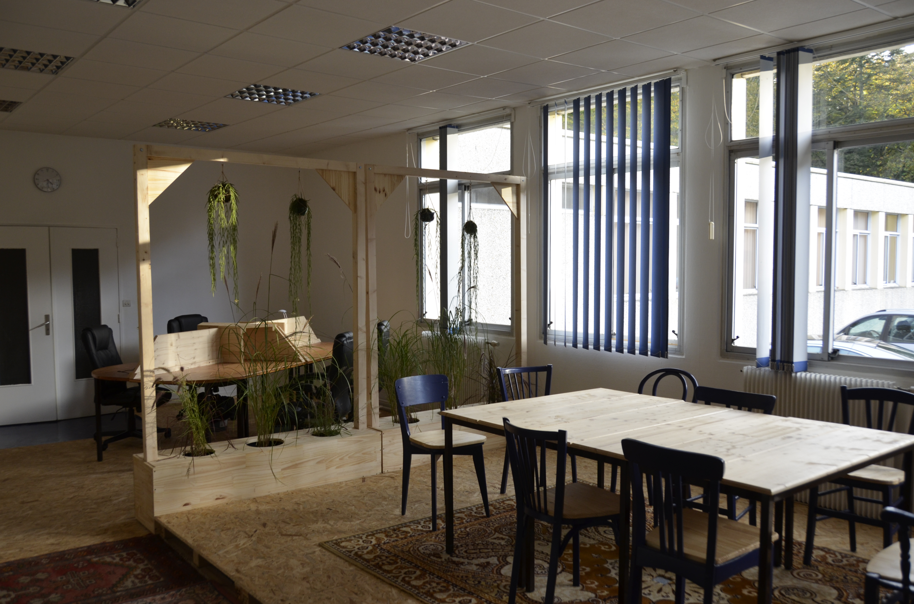
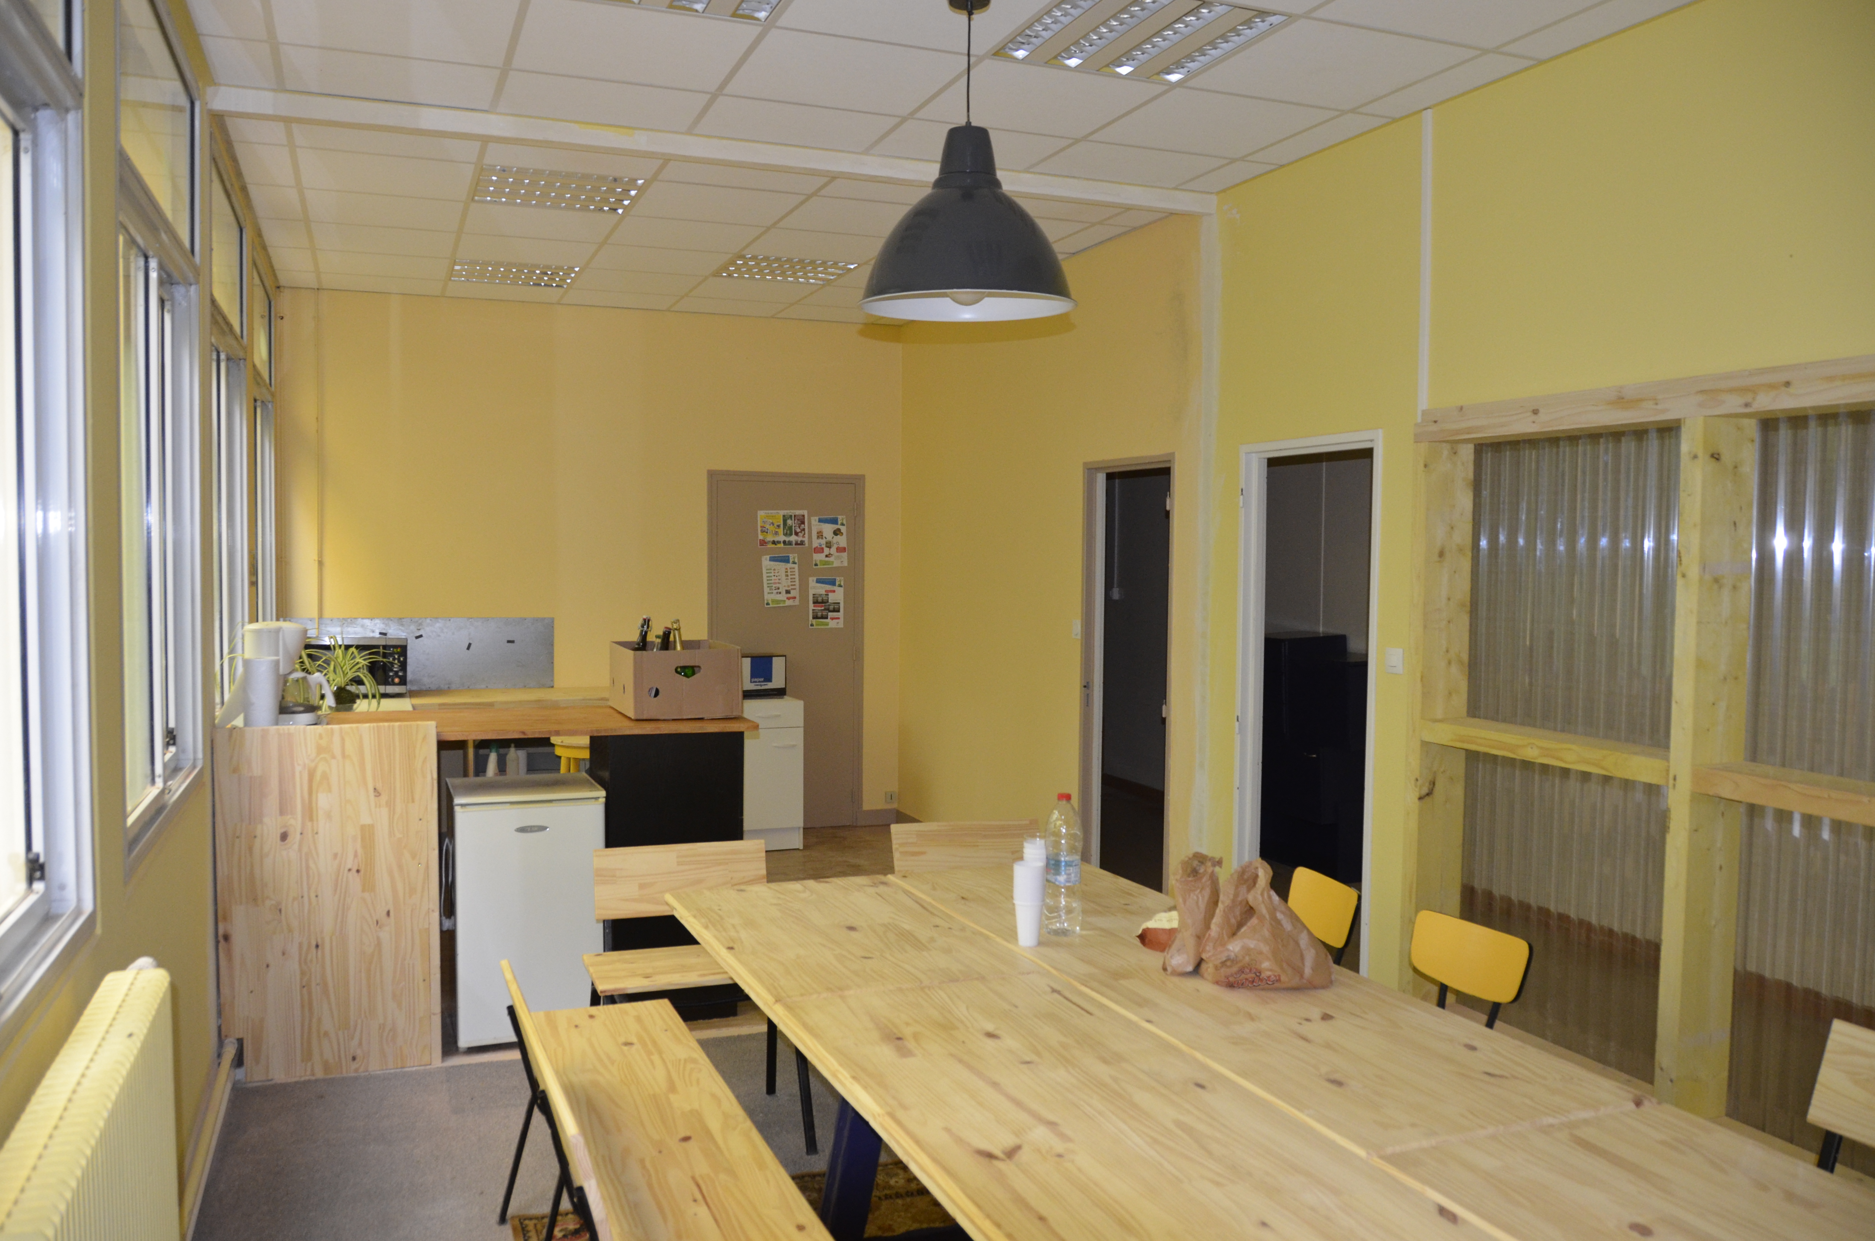
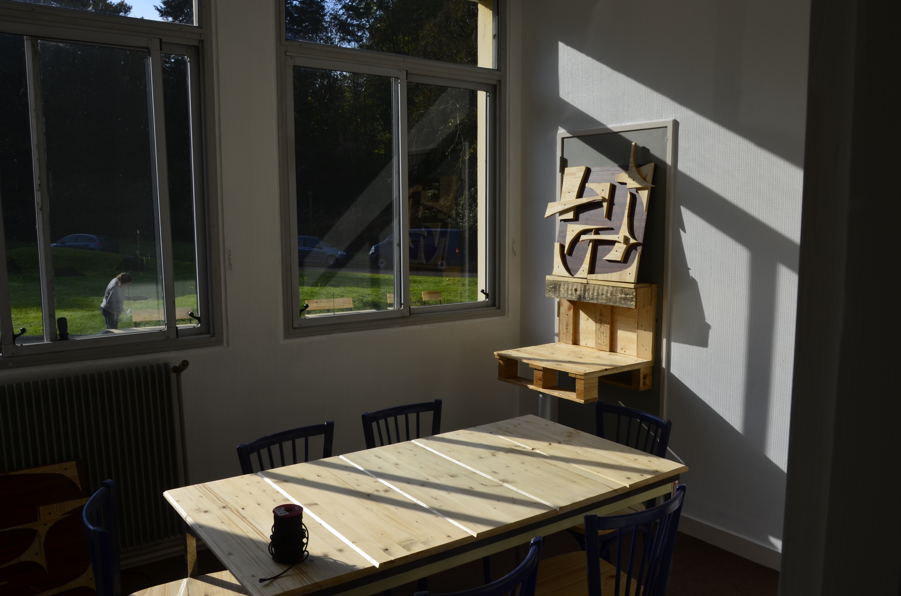
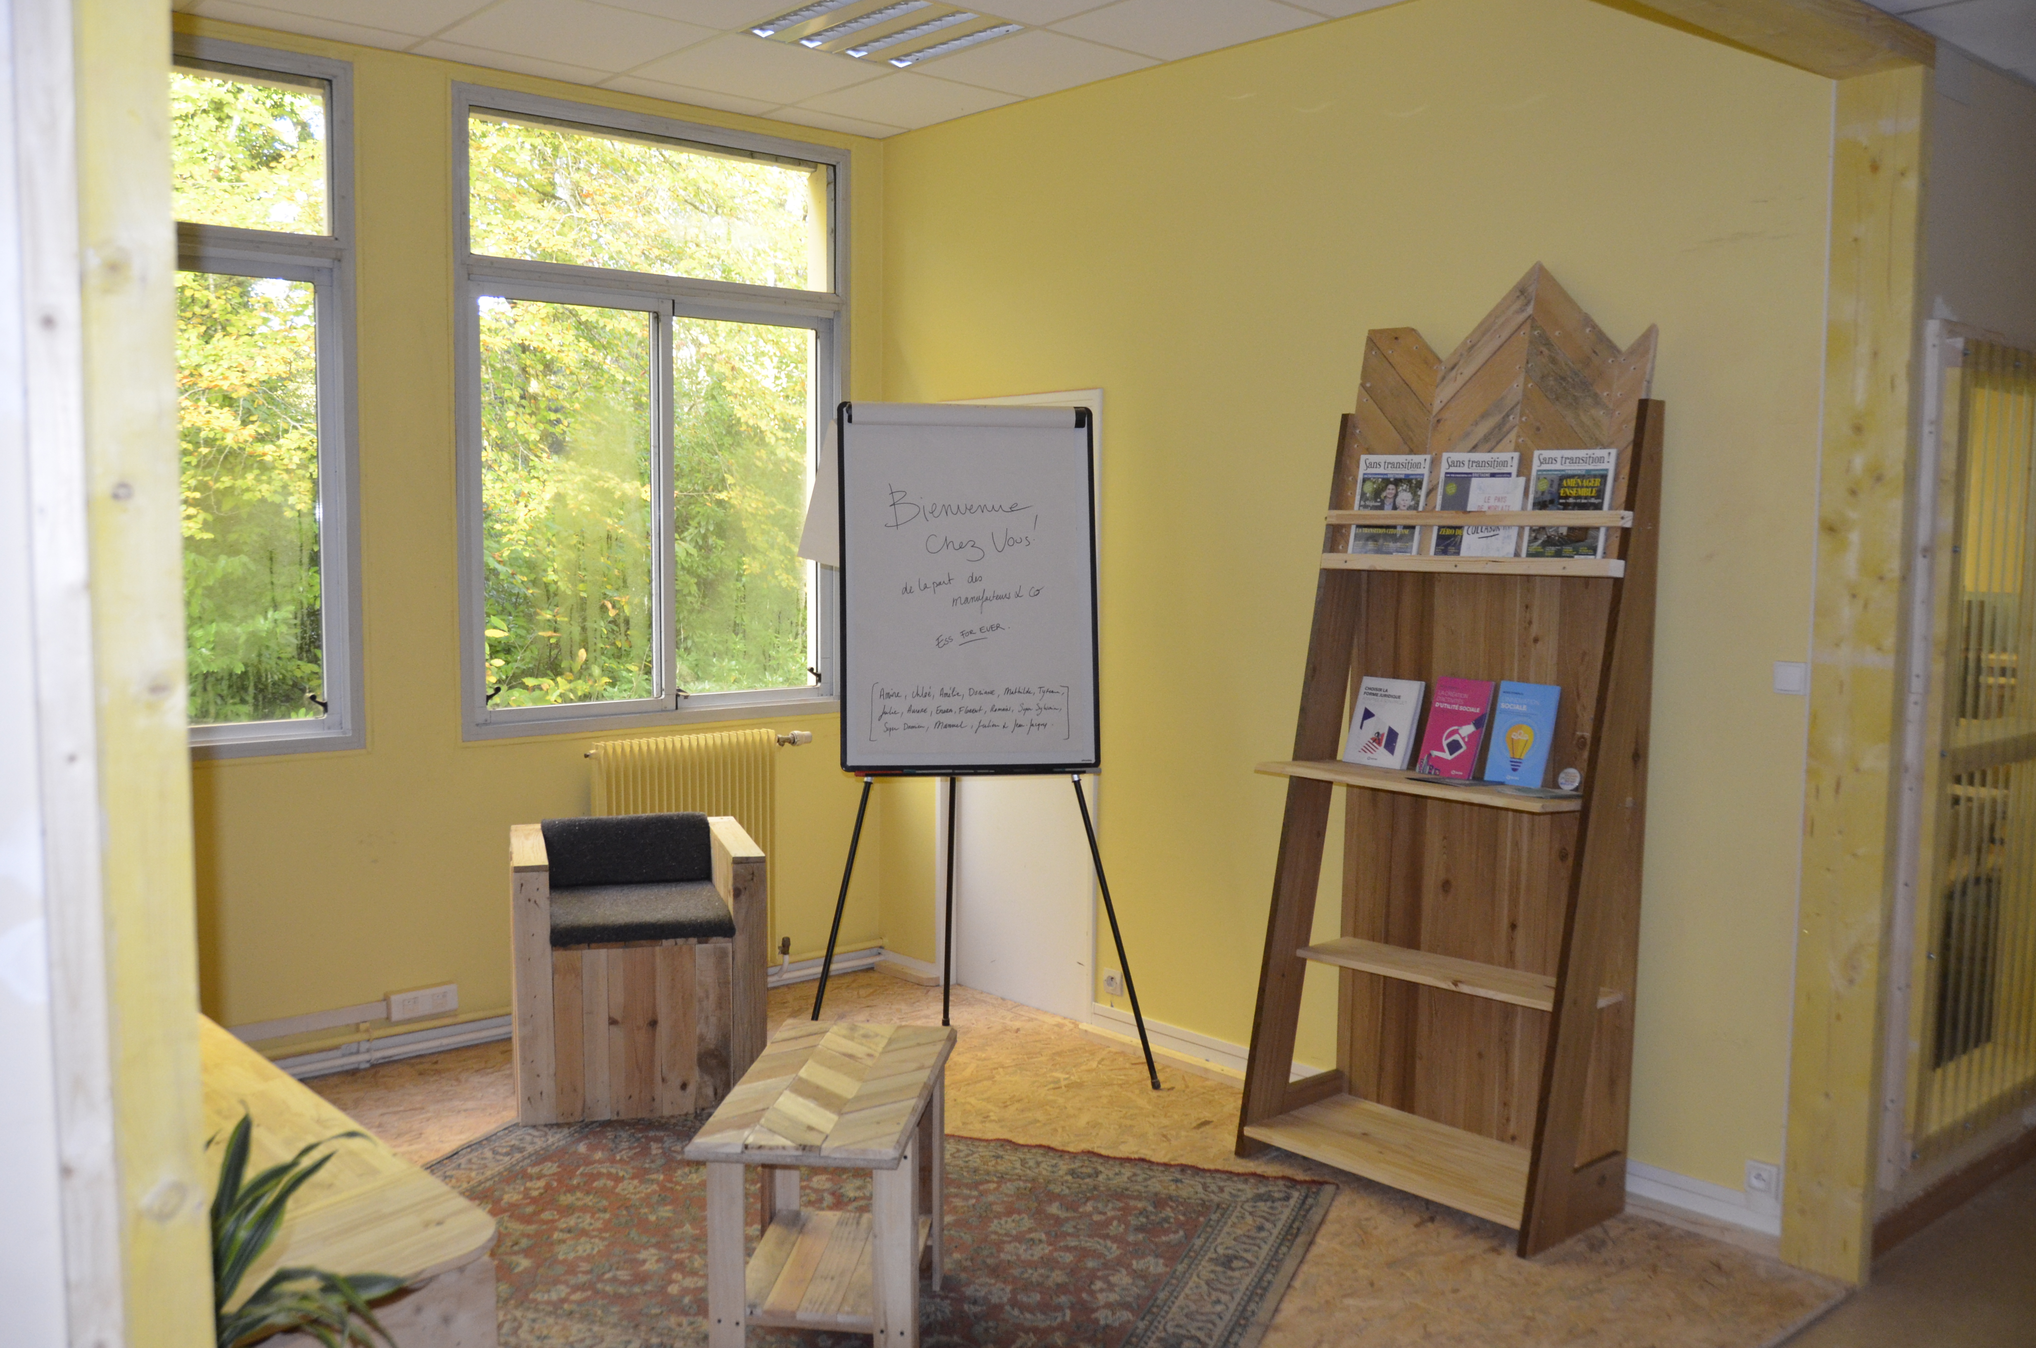

Slide 16

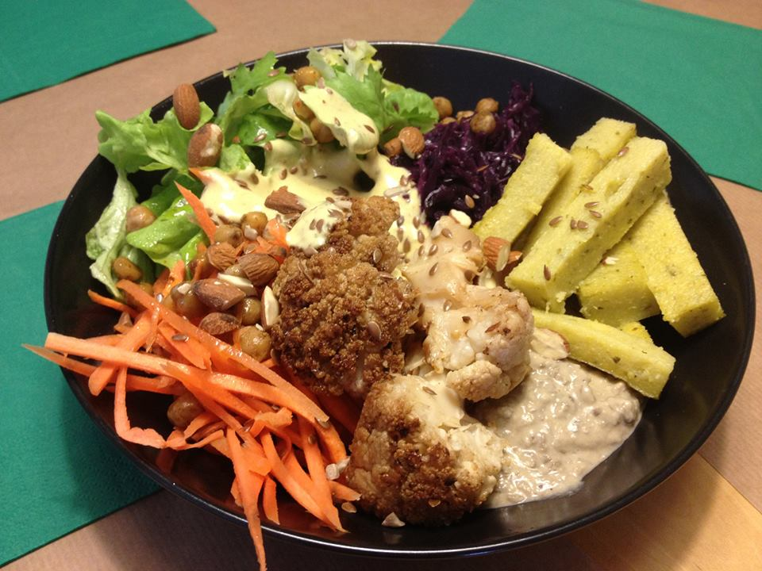
Première entreprise créée :
La Cantine des Sardines (SCOP)

Slide 17
Première entreprise créée :
La Cantine des Sardines (SCOP)
Accompagnée à partir de fin mai 2016
Démarrage de l'activité en février 2018
1,6 ETP en 2017 ; 66K€ CA sur 8 mois (+24% / prévisionnel)
Projection 2018 : 2 ETP ; 120K€ sur 12 mois (soit 1an d'avance / prévisionnel) et atteinte équilibre financier

Slide 18
Première promotion incubée
4 projets socialement innovants

Slide 19
Première promotion incubée
4 projets socialement innovants
Bancassurances
Tourisme
Médico-social
Insertion/Réemploi

Slide 20
Première promotion incubée
4 projets socialement innovants
Comité de sélection : février 2017
Accompagnés depuis avril 2017
Prototypage : avril-octobre 2017
Comité d'appui : 12 novembre 2017
Lancement : depuis décembre 2017

Slide 21
Bilan humain
Un parcours d'accompagnement efficace et suivi avec assiduité
L'effet promotion représente une réelle plus-value à développer
Un suivi individuel voire du coaching indispensable
L'enveloppe expertise : un vrai plus pour les projets innovants/complexes
Nécessité d'un parcours d'émergence

Slide 22
Bilan humain
66% de femmes porteuses de projet
56% des porteurs de projet sans emploi (tous inscrits à Pôle emploi)
=>Problématique sociale des porteurs récurrente et non résolue

Slide 23
Premiers chiffres
Au 31 décembre 2017 | Incubateur TAg29
Nombre de projets rencontrés | 15
Nombre de candidatures formalisées | 11
Nombre de projets sélectionnés | 7
Nombre de personnes par projet | 1 à 3
Nombre de projets actuellement accompagnés dans la promotion | 4
Nombre de projets actuellement accompagnés au fil de l'eau | 1
Abandons en cours d'accompagnement | 1
Projets sortis à l'issue du parcours d'incubation | 1
Nombre de journée de formation / d'ateliers | 12
Nombre d'intervention d'experts | 7
Nombre d'entretiens de suivi réalisés (moyenne par projet) | 1 par mois
Montants des fonds levés par les projets | 95K€
Nombre d'entreprises créées | 2
Nombre d'emplois créés | 3 (2,6 ETP)
Création d'emploi prévue à N+3 par les projets accompagnés (ETP) | 23

Slide 24
L'idéateur
La construction du parcours
L'essentiel des porteurs rencontrés sont au stade de l'idée
Harmonisation régionale du contenu grâce à un travail de co-construction
Premiers ateliers sur Brest et Morlaix prévus dès début 2018

Slide 25
Le révélateur
Le « bureau d'études » finistérien de l'ESS
Réalise des études d'opportunité à partir des besoins du territoire pouvant être repérés en amont par les pôles ESS
Contractualisation avec l'association les Temps-Bouille pour la réalisation d'une étude d'opportunité pour la création d'une « Ressourcerie alimentaire »
Recrutement d'un chargé d'études

Slide 26
Perspectives pour 2018

Slide 27
L'idéateur
La construction du parcours
Première session sur Brest et Morlaix en cours depuis février 2018 : 23 porteurs d'idée (les 2 ateliers complets)
Bilan à mi-étape
Projet d'organiser une seconde session dans l'année
Préparation du déploiement à Quimper

Slide 28
Le révélateur
Réalisation de la première phase de l'étude des Temps-Bouille pour fin-avril
Prospection en cours

Slide 29
L'incubateur
Diffusion d'un nouvel appel à candidature pour un accompagnement de 5 projets sur Morlaix et 5 projets sur Brest
Comité de sélection prévu le 12 avril
Démarrage de l'accompagnement : 24 et 26 avril
Poursuite de l'accompagnement de la première promotion jusqu'en fin d'année au plus tard
Préparation du déploiement à Quimper

Slide 30

Merci pour votre attention
Propulsé par
Guillaume DE NIL
Responsable de l'incubateur
TAg29
incubateur@tag29.bzh
Gwendal EVENOU
Responsable de l'émergence
TAg29
emergence@tag29.bzh
09 87 33 85 50

Slide 31

déclencheur
collaboratif
territoire
professionnalisme
communauté
innovation
continuum
dynamisme
proximité
entrepreneuriat
autonomisation
laboratoire
accompagnateur

